Slide 2

Échangeons, questionnons, décidons ! L’IA une affaire d’équipe !

Slide 3
Comment appréhender le sujet de l’IA au sein de mon établissement ?

Slide 4
La DRANE et la DRASI vous proposeNT un scénario en SIX temps

Slide 5
UN SCÉNARIO À VIVRE EN ÉQUIPE
6
5
4
3
2
Définir les besoins
Lister les personnes ressources
Planifier des formations
Donner accès aux ressources de la mallette IA.
1
Échanger avec les équipes pédagogiques et réfléchir
à l’évolution de
la charte des usages du numérique de l’établissement.
10 minutes pour comprendre le cadre d’usage de l’IA en éducation.
Échanger avec les équipes pédagogiques sur les enjeux de l’IA en éducation.
15 minutes pour s’inspirer avec des extraits
d’interventions.
Découvrir
le sens
d’un café IA en 5 minutes.

Slide 6
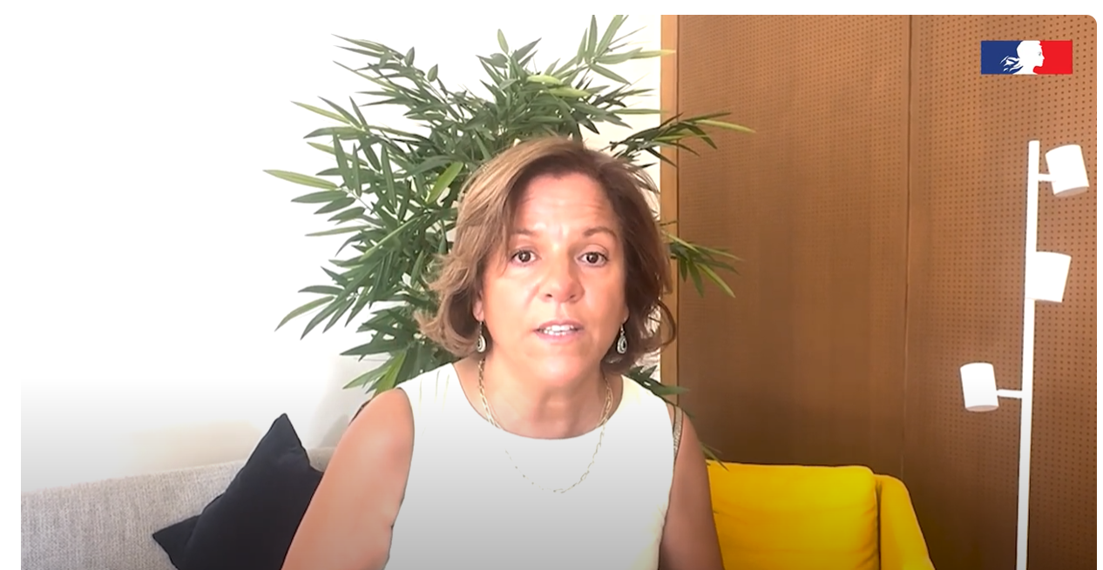

1
Qu’est-ce qu’un café IA ?
https://www.youtube.com/watch?v=mBHPIVxUniE
site du CNNum dédié aux cafés IA

Slide 7
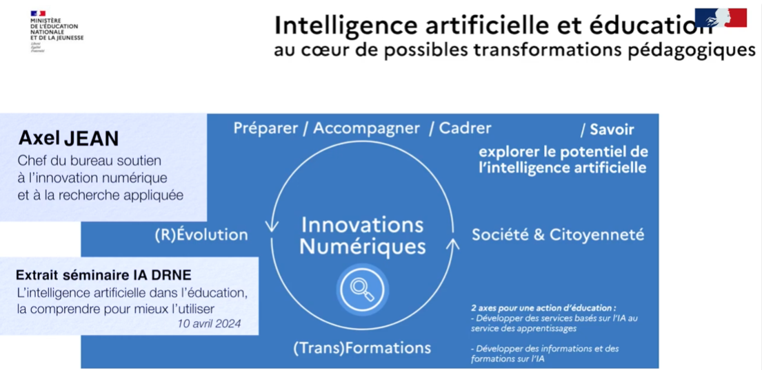

2
Des propos introductifs
4 grands témoins, 4 extraits pour saisir en équipe les enjeux :
https://www.youtube.com/watch?v=QdHuq_MZG5g

Slide 8
2
Des propos introductifs
4 grands témoins, 4 extraits pour saisir en équipe les enjeux :
Jonas Erin (IGESR), , Extrait « En quoi les IA génératives requestionnent l’école ? » : Webinaire du GTNum GenIAL « Comment accompagner les établissements vers l’appropriation de l’IA pour enseigner ? », 4 Juin 2025
Axel Jean (DNE) : Extrait du séminaire IA de la Délégation régionale au numérique pour l'éducation de la région académique Bourgogne-Franche-Comté , mai 2024
Erwan Paitel (IGESR) : Extrait de la Conférence introductive à un séminaire de la DRANE Île-de-France, Février 2025
Stéphane Guérault (DGESCO) : Extrait « Un cadre des usages des IA en éducation » : Webinaire du GTNum GenIAL « Comment accompagner les établissements vers l’appropriation de l’IA pour enseigner ? », 4 juin 2025

Slide 9
3
Les premiers échanges
Profitons de la réunion pour croiser les regards, les points de vue sur les 4 extraits.
Que vous suggèrent ces interventions ?
Cela génère-t-il d’autres questions ? Des besoins ?

Slide 10

4
Présentation du cadre d’usage de l’IA du ministère
La vidéo de 10 minutes à la page suivante, réalisée par la Drane et la Drasi, vous invite à redécouvrir le cadre d’usage de l’IA proposé par le ministère.
François Gilles (Drasi)
Pierre Cauty (Drane)
https://www.education.gouv.fr/cadre-d-usage-de-l-ia-en-education-450647

Slide 11
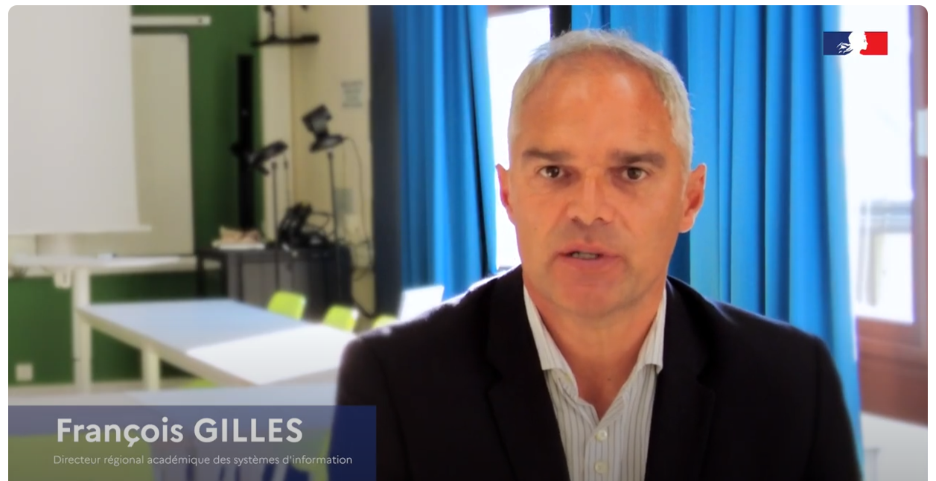
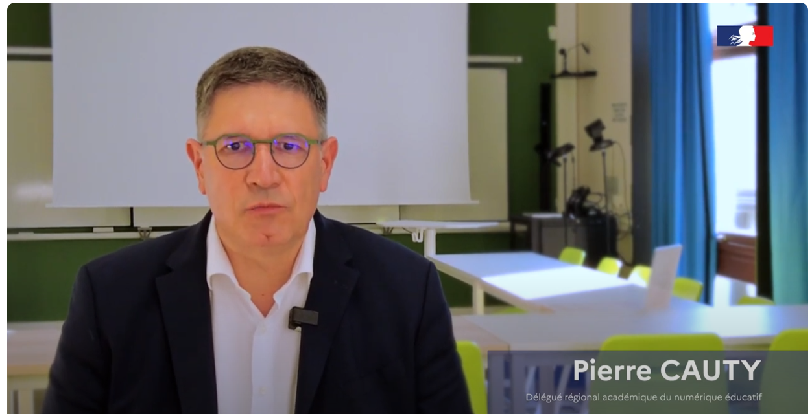
4
Vidéo Drane/Drasi de présentation du cadre d’usage de l’IA du ministère
https://www.youtube.com/watch?v=Cv796sQjFzY

Slide 12
5
Des propositions et des questions possibles :
Comment allons-nous travailler à harmoniser nos démarches pédagogiques :
Pour les classes de 6e et 5e
Pour les classes de 4e et 3e
Pour le lycée
Comment inscrire ce cadre dans la charte des usages numériques de l’établissement ?
Quel contrat pédagogique construire avec les élèves ?
Quels seraient vos besoins de formation ?
Lien vers l’article support Drane sur la charte numérique : https://drane-versailles.region-academique-idf.fr/spip.php?article488

Slide 13
6
Présentation des ressources
Mise à disposition de ressources par la région académique Île-de-France :
La mallette IA
https://drane-versailles.region-academique-idf.fr/spip.php?rubrique241
De courts modules d’autoformation
Appropriation du cadre d’usage de l’IA (Ministère)
https://partage02.magistere.apps.education.fr/course/view.php?id=362
S'acculturer à l'intelligence artificielle (Drane IdF) :
https://partage02.magistere.apps.education.fr/course/view.php?id=416

Slide 14
6
Découvrir les formations Drane inscrites
au plan académique de formation
Créteil :
https://dane.ac-creteil.fr/?-Formations-
Paris :
https://www.ac-paris.fr/recherche/tag/ia?keywords=formation
Versailles :
https://drane-versailles.region-academique-idf.fr/formations/spip.php?mot69

Slide 15
La Drane et la Drasi restent disponibles pour vous accompagner
ce.drane-idf@ac-versailles.fr

